Slide 1
Tiết 79: Biểu đồ cột kép

Slide 2
HOẠT ĐỘNG
Mở đầu

Slide 3













CHƠI TRỐN TÌM
CÙNG BẠCH TUYẾT VÀ CÁC CHÚ LÙN
Luật chơi: Có 4 câu hỏi, với mỗi câu trả lời đúng là em đã giúp Bạch Tuyết tìm thấy chú Lùn rồi. Chúc em thành công!

Slide 4





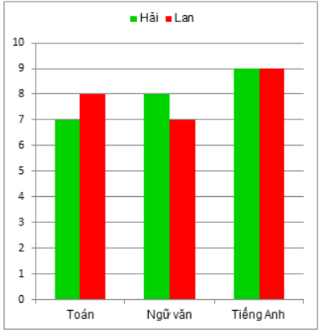


HẾT GIỜ
Bắt đầu!
Môn Ngữ văn bạn Lan bao nhiêu điểm?
A. 6
B. 7
ĐÚNG RỒI

Slide 5




Bắt đầu!
Điểm toán của Lan cao hơn Hải là bao nhiêu?
HẾT GIỜ
A. 1
B. 5
ĐÚNG RỒI

Slide 6
Bắt đầu!
Trong 3 môn toán, văn, anh, Lan đạt điểm cao nhất môn nào?
HẾT GIỜ
A. Toán
B.Tiếng anh
ĐÚNG RỒI

Slide 7
Bắt đầu!
Điểm trung bình cả 3 môn toán, văn,anh của Hải là:
HẾT GIỜ
A. 8
B. 5
ĐÚNG RỒI

Slide 8
HOẠT ĐỘNG
LUYỆN TẬP

Slide 9
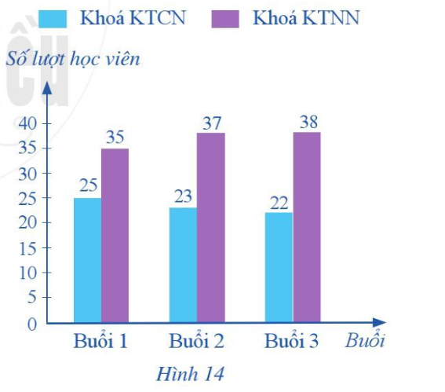
1. Khóa bồi dưỡng về kĩ thuật công nghiệp (KTCN) và khóa bồi dường về kĩ thuật nông nghiệp (KTNN) được tổ chức trong 10 buổi liên tiếp (cùng thời gian và địa điểm). Biểu đồ cột kép ở Hình 14 thống kê số lượt học viên dung nước giải khát trong ba buổi đầu tiên của mỗi khóa bồi dưỡng.
a) Trong ba buổi đầu tiên, tổng số lượt học viên dùng nước giải khát ở mỗi buổi là bao nhiêu?
Buổi | Buổi 1 | Buổi 2 | Buổi 3
Nhiều nhất
Ít nhất
35
37
38
25
23
22

Slide 10
b) Dựa vào biểu đồ Hình 14, so sánh số lượt học viên dung nước giải khát của khóa bồi dưỡng về KTCN với khóa bồi dưỡng về KTNN trong mỗi buổi.
Trả lời:
b) Trong cả 3 buổi của hai khoá bồi dưỡng, số học viên của khóa KTNN dùng nước giải khát nhiều hơn số học viên khóa KTCN.
Vì số học viên của khóa KTNN nhiều hơn.

Slide 11
c) Để tránh lãng phí trong những buổi học tiếp theo em hãy chọn phương án phù hợp nhất đối với việc chuẩn bị nước giải khát cho học viên của hai khóa bồi dưỡng (biết mỗi lượt học viên dùng 1 cốc nước giải khát):
1
40 cốc nước giải khát.
2
45 cốc nước giải khát.
3
60 cốc nước giải khát.
4
80 cốc nước giải khát.
Trung bình số nước uống ở cả 2 khóa là:
(25 + 23 + 22) : 3 + ( 35 + 37 + 38 ) : 3 = 60 (cốc)
Vậy để tránh lãng phí trong những buổi học tiếp theo, ban tổ chức cần chuẩn bị (3) 60 cốc nước giải khát cho học viên của cả hai khoá bồi dưỡng.

Slide 12
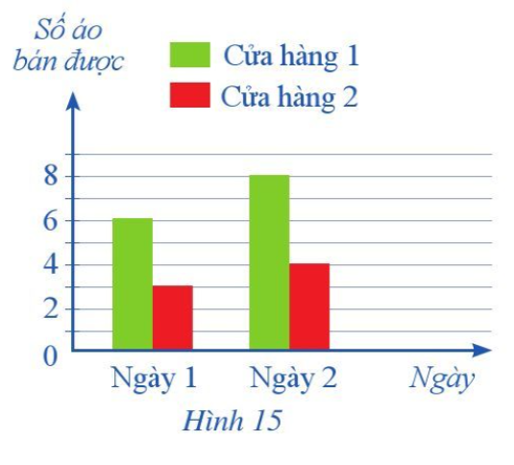
2. a) Biểu đồ Hình 15 thống kê số áo được bán ra trong hai ngày củ hai cửa hàng kinh doanh, Mỗi cửa hàng đó đã bán được bao nhiêu chiếc áo trong hai ngày?
a) Mỗi cửa hàng bán được số áo là:
Cửa hàng 1: 6 + 8 =14 (áo)
Cửa hàng 2: 3 + 4 = 7 (áo)
Trong hai ngày mỗi cửa hàng đó đã bán được:
Ngày 1: 6 + 3 = 9 (áo)
Ngày 2: 8 + 4 = 12 (áo)
b) Biết rằng sau hai ngày nói trên, cửa hàng 1 đã lãi được 700 000 đồng và cửa hàng 2 đã lãi được 4000 000 đồng. Nhận định “Bán được càng nhiều áo thì lãi càng nhiều” có hợp lí không?
b) Nhận định trên là đúng " bán được càng nhiều áo thì lãi càng nhiều"

Slide 13
HƯỚNG DẪN VỀ NHÀ
- Ghi nhớ kiến thức trong bài.
Hoàn thành các bài tập còn lại trong sách bài tập
- Chuẩn bị bài mới

Slide 14
CẢM ƠN CÁC EM ĐÃ CHÚ Ý BÀI GIẢNG!

